Slide 1

Logaritmické rovnice
Mgr. Anna Černinská
SOŠ elektrotechnická Liptovský Hrádok

Slide 2
3. Vety o logaritmoch: logaritmus súčinu: log _{a} (x . y) = log _{a} x + log _{a} y logaritmus podielu: log _{a} (x / y) = log _{a} x - log _{a} y logaritmus mocniny: log _{a} x ^{n} = n . log _{a} x x, y, a > 0, a≠1
obsah
Použijeme vetu o logaritme mocniny - upravíme ľavú stranu
Rovnicu odlogaritmujeme
Vyjadríme x
Určíme podmienky a overíme, či sú splnené
Zapíšeme K
Riešte v množine R: 2 log 3 = log (x - 4)
log 3² = log (x - 4)
9 = x - 4
x = 13
x – 4 > 0
x > 4
K = {13}

Slide 3
Riešte v množine R:
log ₄ (3x - 3) + log ₄ 2 = log ₄ (8 - x)
obsah
log ₄ [(3x - 3) . 2] = log ₄ (8 - x)
Použijeme vetu o logaritme súčinu - upravíme ľavú stranu
Rovnicu odlogaritmujeme
Vyjadríme x
Určíme podmienky a overíme, či sú splnené
Zapíšeme K
(3x - 3) . 2 = (8 - x)
x = 2
3x - 3 > 0 ∧ 8 - x > 0
x > 1 8 > x
1 8
x ∈ (1, 8)
K= {2}

Slide 4
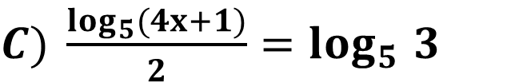
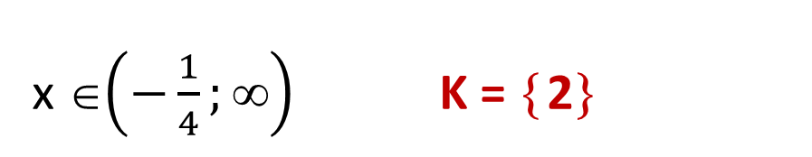
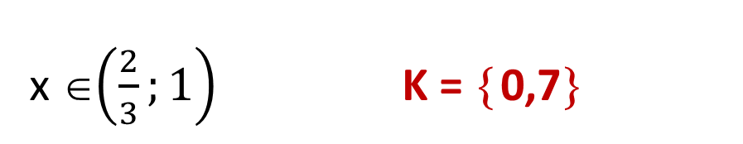
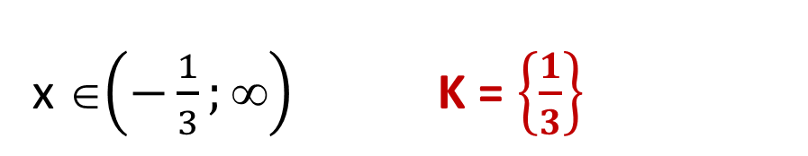
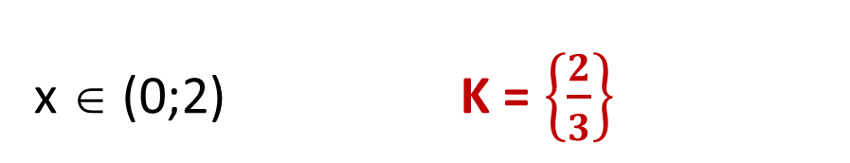
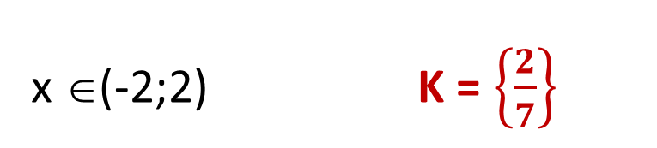
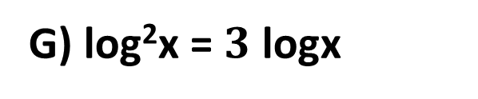
ÚLOHA 3:
obsah
Riešte v množine R:
Podmienky a riešenia:
x ∈$\left(\frac{2}{3};1\right)$ K = {0,7}
A) log ₄ (3x - 2) + log ₄ 3 = log ₄ (1 – x)
x ∈(-2;2) K = $\left\{\frac{2}{7}\right\}$
B) log ₅ (3x + 6) - log ₅ (2-x) = log ₅ 4
x ∈$\left(−\frac{1}{4};\text{∞}\right)$ K = {2}
$C) \frac{\log_{5}(4x+1)}{2}{=log}_{5}3$
D) log (x + 3) = 1 - log x
x ∈(0;∞) K = {2}
x ∈ (0;2) K = $\left\{\frac{2}{3}\right\}$
E) log ₂ (x + 2) + log ₂ x = 2 log ₂ (2 - x)
x ∈$\left(−\frac{1}{3};\text{∞}\right)$ K = $\left\{\frac{1}{3}\right\}$
F) log (x + 2) + log (3x + 1) = log(2x + 4)
x ∈(0;∞) K = {1;1000}
G) log²x = $3 \text{logx}$

Slide 5
4. substitúcia: log _{a} x = t x, a > 0, a≠1
obsah
log² x + 2 log x + 1 = 0
Riešte v množine R: log² x + 2 log x + 1 = 0
Ak je v rovnici mocnina logaritmu, použijeme substitúciu, tj. nahradíme logaritmus iným písmenom: log x = y
y ² + 2 y + 1 = 0
(y+ 1) ² = 0
y = -1
Vyriešime rovnicu s neznámou y (obyčajne kvadratickú)
y spätne dosadíme do substitúcie a doriešime podľa definície logaritmu
log x = -1
Určíme podmienky, overíme, či sú splnené a zapíšeme K
x = 10⁻¹ = 0,1
x > 0
K= {0,1}

Slide 6
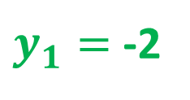
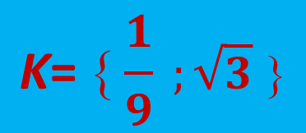
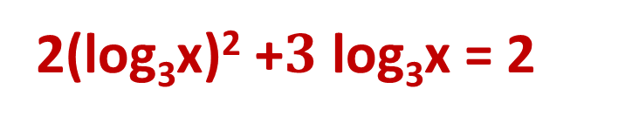
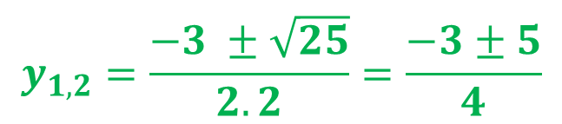
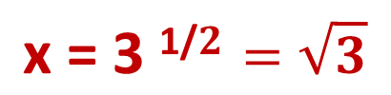

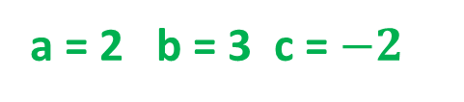
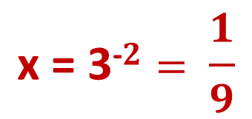
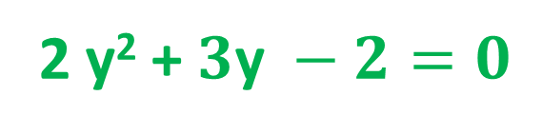
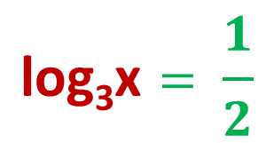

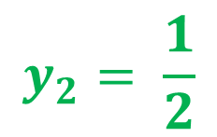
Riešte v množine R:
2log₃x +$3= \frac{2}{log3x}$
obsah
2(log₃x)² +$3 \text{log}\text{3}\text{x}\text{ = 2}$
log₃x$\text{log}\text{3}\text{x}$
Rovnicu upravíme (odstránime zlomok)
Urobíme substitúciu log₃x = y
Kvadratickú rovnicu s neznámou y upravíme na základný tvar a vyriešime
y₁, y₂ spätne dosadíme do substitúcie
doriešime x podľa definície logaritmu
Určíme podmienky a overíme, či sú splnené
Zapíšeme K
2 y² +$3\text{y} −2=0$
a = 2 b = 3 c = $−2$
D = 25
$y_{1}=$ -2
$$y_{1,2}=\frac{−3 ±\sqrt{25}}{2.2}=\frac{−3±5}{4}$$
$$y_{2}= \frac{1}{2}$$
$$\text{log}\text{3}\text{x}= \frac{1}{2}$$
log₃x = -2
$$\text{x}\text{ = 3}\text{−}2= \frac{1}{9}$$
$$\text{x}\text{ = 3 }\text{1/}2=\sqrt{3}$$
x > 0 ∧ log₃x ≠ 0
x ≠ 1
$$\text{K}\text{= }\frac{1}{9} ;\sqrt{3} $$

Slide 7
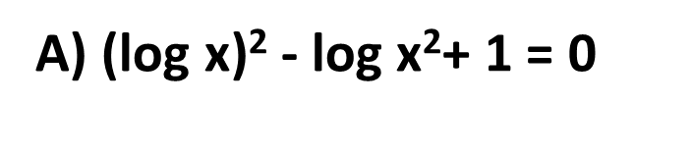
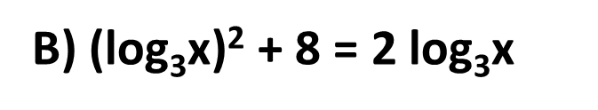
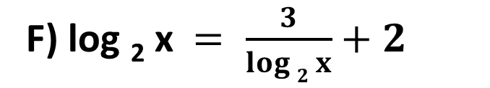
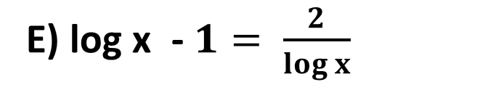
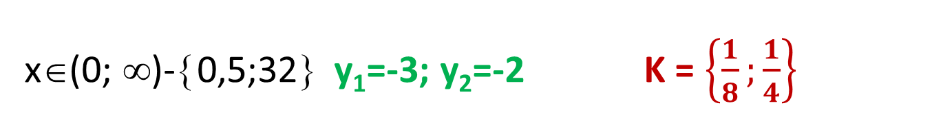
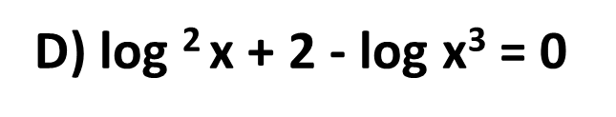
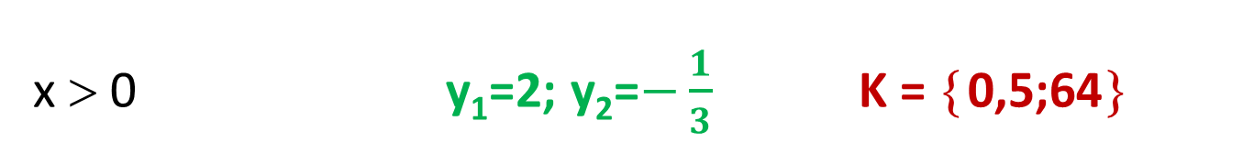
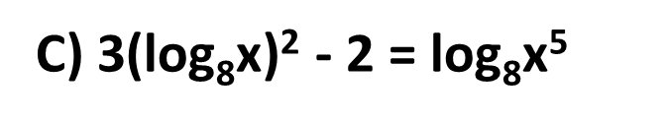
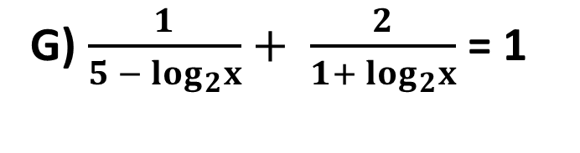
ÚLOHA 4:
obsah
Riešte v množine R:
Podmienky a riešenia:
x > 0 y=1 K = {10}
A) (log x)² - $\text{log} \text{x}\text{2}\text{+ 1 = 0 }$
x > 0 y₁=-2; y₂=4 K = {1/9;81}
B) (log₃x)² + 8 = 2$\text{log}\text{3}\text{x}$
x > 0 y₁=2; y₂=$−\frac{1}{3}$ K = {0,5;64}
C) 3(log₈x)² - 2 = $\text{log}\text{8}\text{x}\text{5}$
x > 0 y₁=1; y₂=2 K = {10;100}
D) log ² x + 2 - $\text{log} \text{x}\text{3}\text{ = 0}$
E) log x -$1= \frac{2}{log x}$
x∈(0;1)∪ (1;∞) y₁=-1; y₂=2 K = {0,1;100}
F) log ₂ x $= \frac{3}{log 2 x}+2$
x∈(0;1)∪ (1;∞) y₁=-1; y₂=3 K = {0,5;8}
x∈(0; ∞)-{0,5;32} y₁=-3; y₂=-2 K = $\left\{\frac{1}{8};\frac{1}{4}\right\}$
G) $\frac{1}{5 − \log_{2}x}+ \frac{2}{1+ \log_{2}x}$ = 1

Slide 8
Veľa úspechov pri riešení ďalších úloh ! ! !
Mgr. Anna Černinská

